Slide 1
SpringCloud微服务应用开发
软件工程系

Slide 2
微服务发布与调用
一、Eureka集群搭建
二、服务实例的健康自检
三、运用集群配置与服务自检开发应用

Slide 3
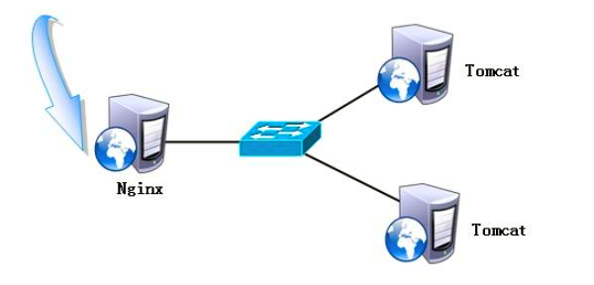
集群与分布式
集群：同一个业务部署在多个服务器上。
集群模式是不同服务器部署同一
套服务对外访问，实现服务的负
载均衡。
集群方式特点是根据部署多台服务器
业务是否相同。
Nginx是一种非常灵活的反向代理软件，可以自由定制化转发策略，分配服务器流量的权重等
起到负载均衡服务

Slide 4
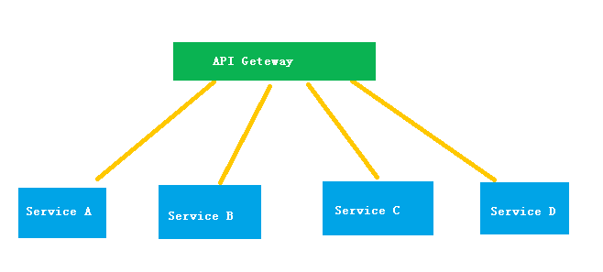
集群与分布式
分布式：一个业务分拆多个子业务，部署在不同的服务器上。
将一个大的系统划分为多个业务模块，业务模块分别部署到不同的机器上，各个业务模块之间通过接口进行数据交互。
分布式方式特点是根据不同机器不同业务。
service A、B、C、D 分别是业务组件，通过API Geteway进行业务访问。

Slide 5
集群与分布式
区别：
1：分布式是将不同的业务分布在不同的地方。而集群指的是将几台服务器集中在一起，实现同一业务。
2：分布式是以缩短单个任务的执行时间来提升效率的，而集群则是通过提高单位时间内执行的任务数来提升效率。
设计原则：
好的设计应该是分布式和集群的结合，先分布式再集群，具体实现就是业务拆分成很多子业务，然后针对每个子业务进行集群部署，这样每个子业务如果出了问题，整个系统完全不会受影响。

Slide 6
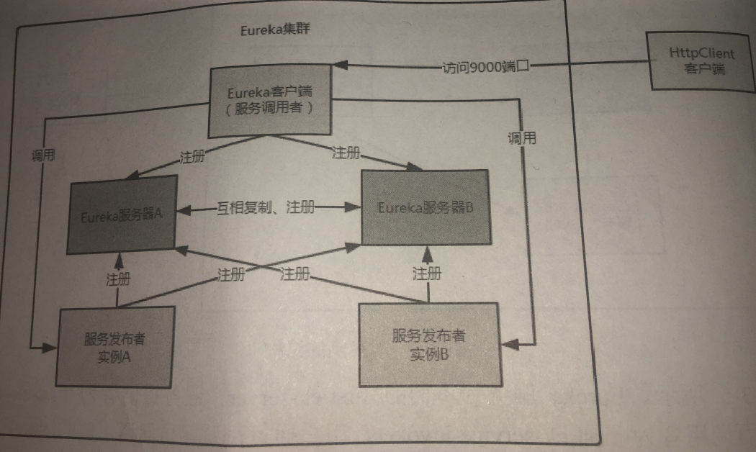
Eureka集群搭建
示例
1、构建两个服务器实例
并且相互注册
2、构建两个服务发布者
都要分别注册到服务器
3、构建一个服务调用者
4、创建HttpClient客
户端访问服务调用者

Slide 7
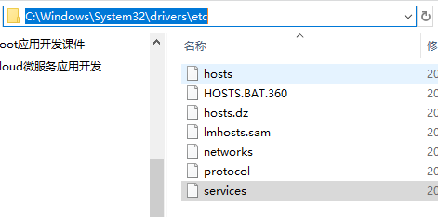

Eureka集群搭建
由于在单机上搭建集群，修改hosts文件，添加主机名的映射

Slide 8
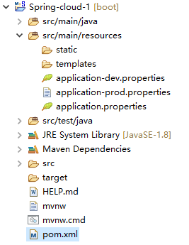

Eureka集群搭建
构建服务器
1、由于需要对同一个服务器程序启动两次，
分别创建application-dev.properties和
application-prod.properties.
2、每次服务器启动之前，由application.properties
指定启动哪一个属性配置文件。
如：

Slide 9
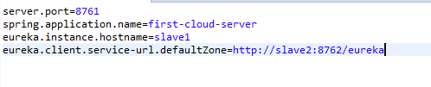


Eureka集群搭建
注意：每次启动前修改该配置
属性值
两台服务器实例启动后，会互相注册。第一个启动
服务器实例会抛出异常，不必理会。

Slide 10
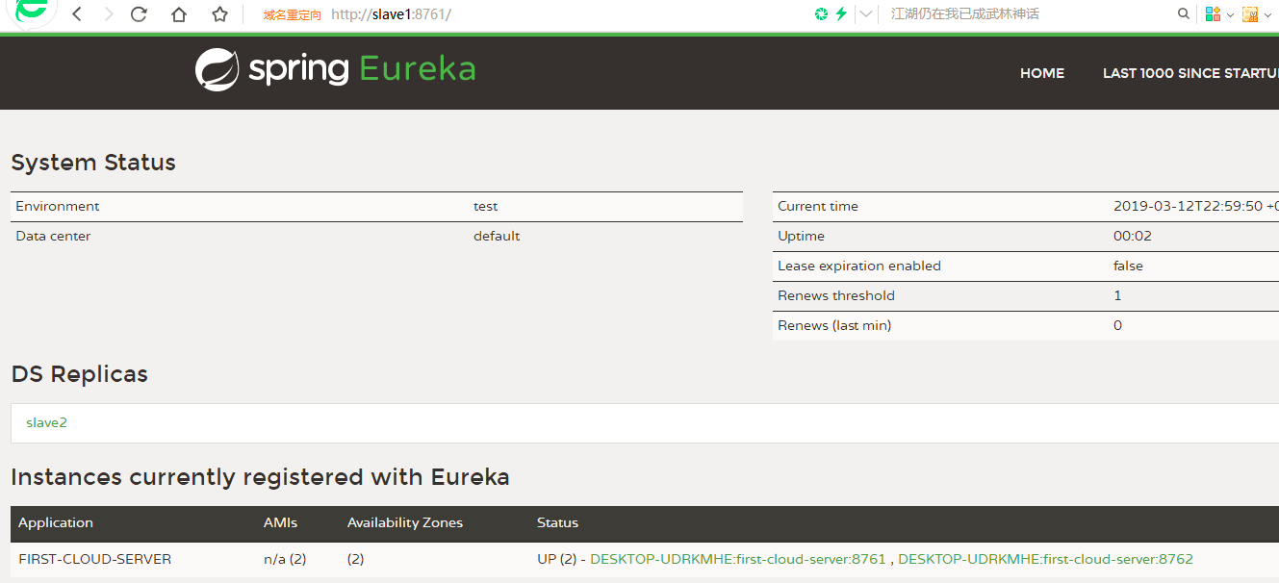
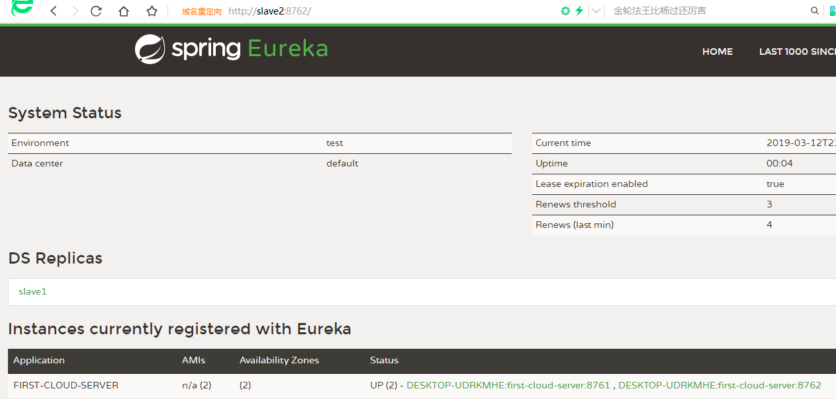
Eureka集群搭建

Slide 11
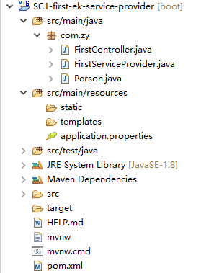

Eureka集群搭建
构建服务发布者
将服务发布到8761端口和8762端口服务器上

Slide 12
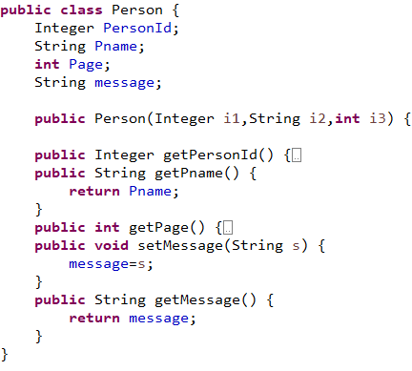
Eureka集群搭建
修改部分代码
增加message属性，保存请求的URL

Slide 13
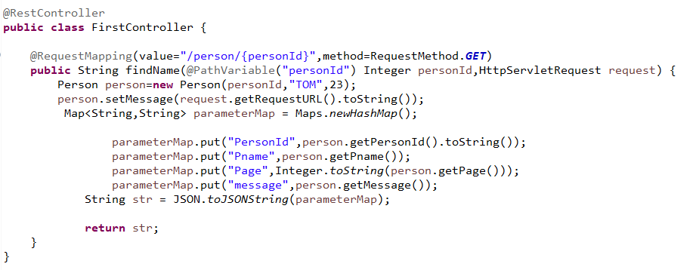
Eureka集群搭建
将request的请求URL保存
到message 中

Slide 14
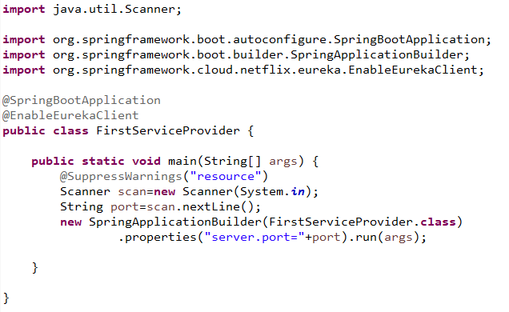
Eureka集群搭建
为两次启动服务发布者实例，避免端口冲突，增加从
控制台读取端口号来启动服务(8081端口号和8085端口号)。

Slide 15
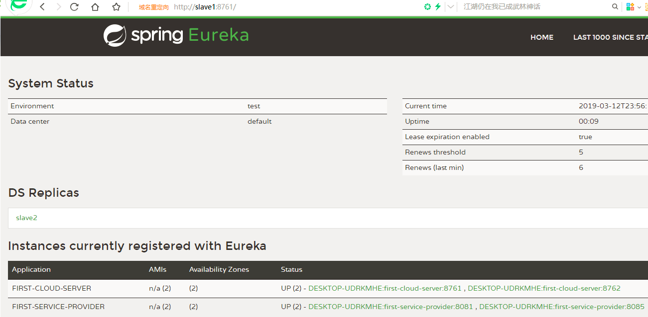
Eureka集群搭建

Slide 16
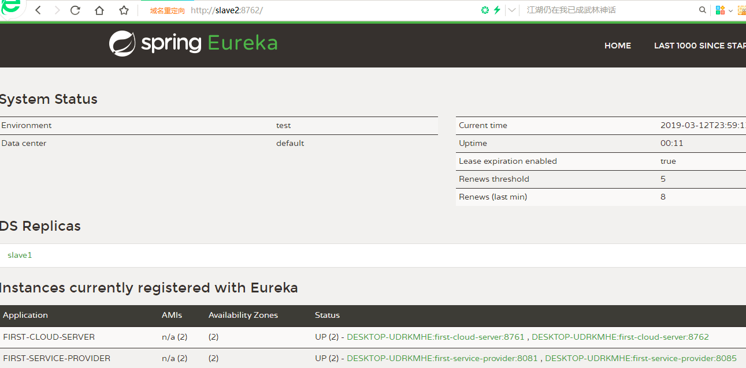
Eureka集群搭建

Slide 17
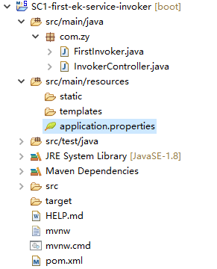

Eureka集群搭建
构建服务调用者

Slide 18
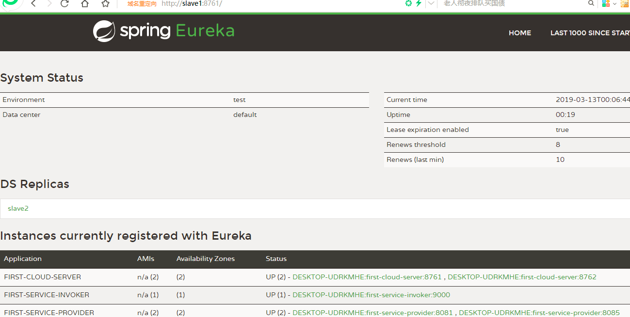
Eureka集群搭建

Slide 19
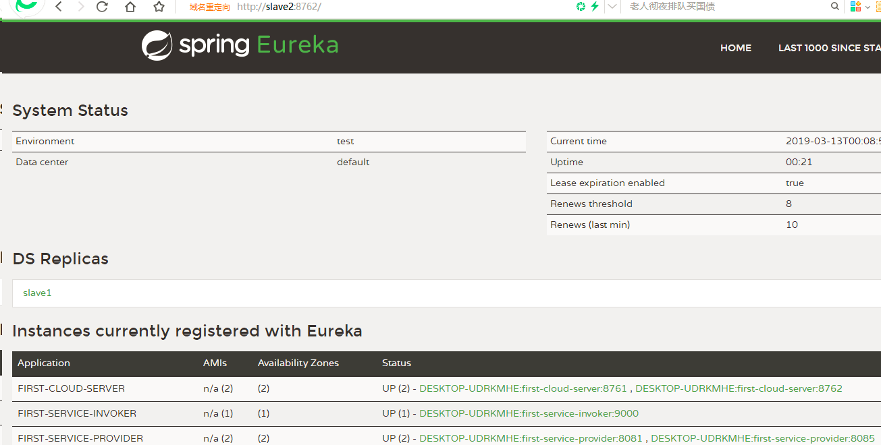
Eureka集群搭建

Slide 20
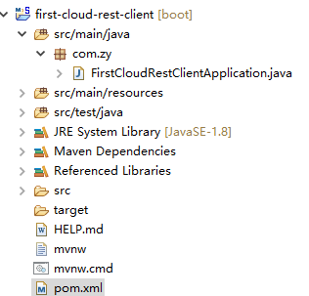
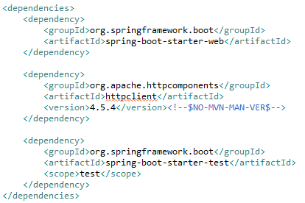
Eureka集群搭建
编写HttpClient客户端

Slide 21
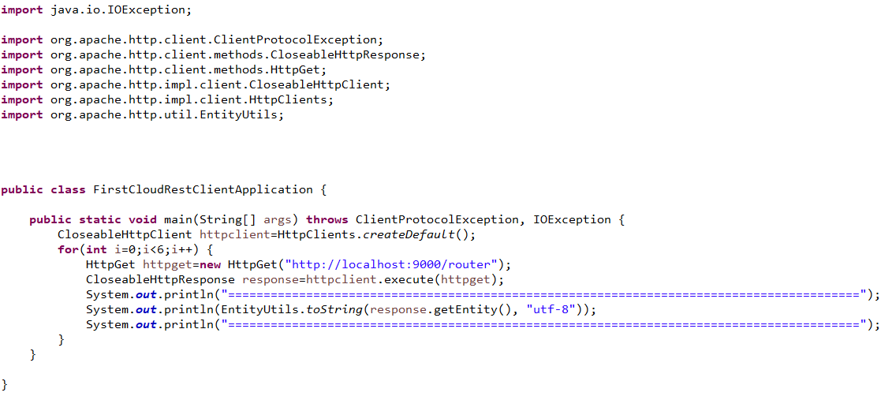
Eureka集群搭建

Slide 22





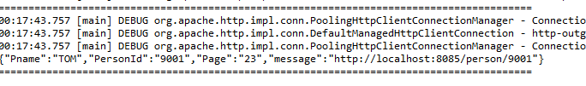
启动集群运行
8081和8085分别被请求3次

Slide 23
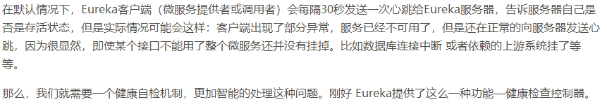
服务实例的健康自检
服务健康自检

Slide 24
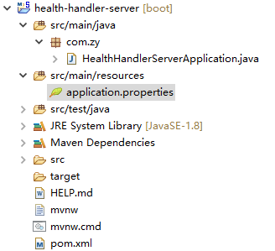

示例
假设服务提供者需要访问数据库，对其进行健康自检。
1、构建Eureka服务器

Slide 25
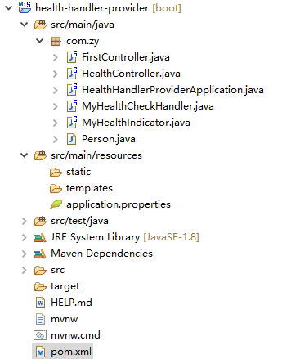
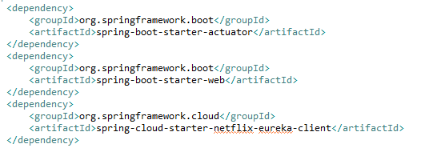
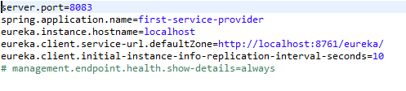
增加健康自检依赖
Actuator是自检模块，通过/health端点访问
服务实例健康信息
修改每10秒发送一次心跳

Slide 26
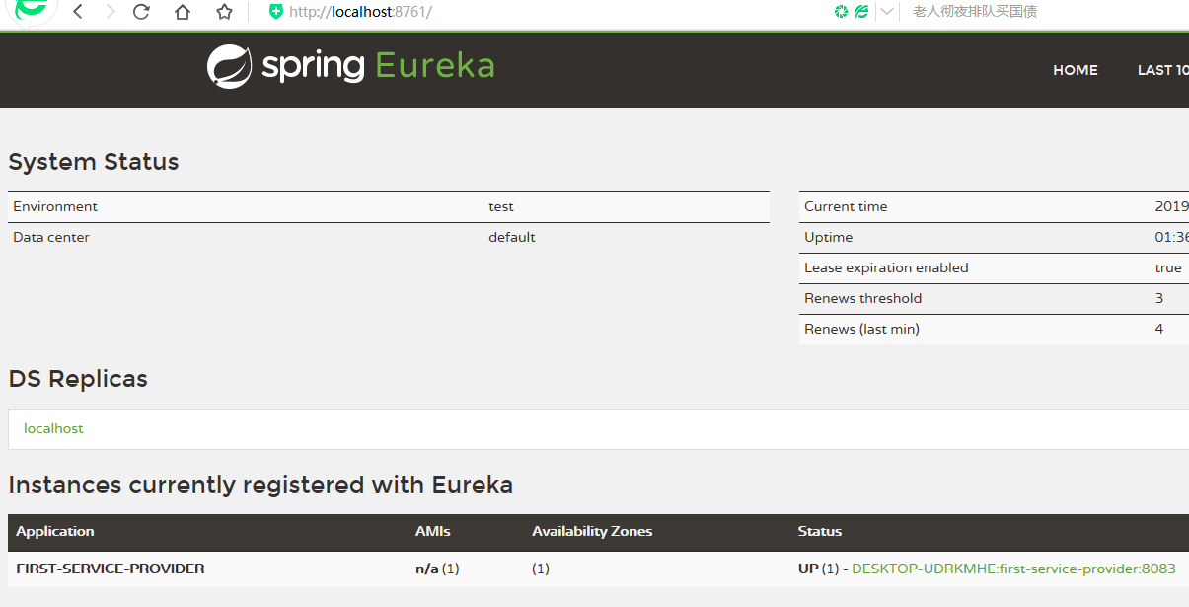

启动服务
查看服务实例健康

Slide 27
健康指示器
利用健康指示器实现服务实例的自检，在本例中可以完成以下事情：
1、让客户端自己进行检查，是否连接数据库；
2、将连接数据库的结果与客户端的状态一起告诉服务器。
/db/false
/db/true
Eureka
server
服务提供者
UP/DOWN
模拟on/off
DB

Slide 28
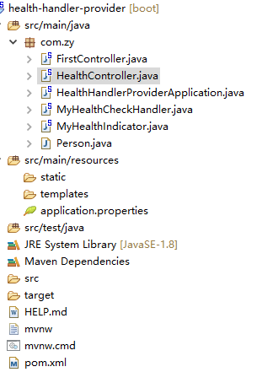
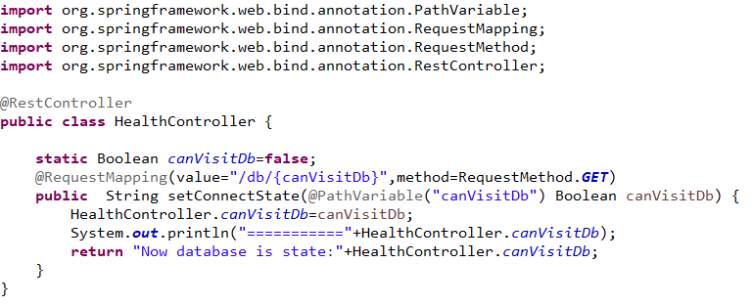
代码实现
设计HealthController类,模拟数据库连接的开关
canVisitDb.

Slide 29
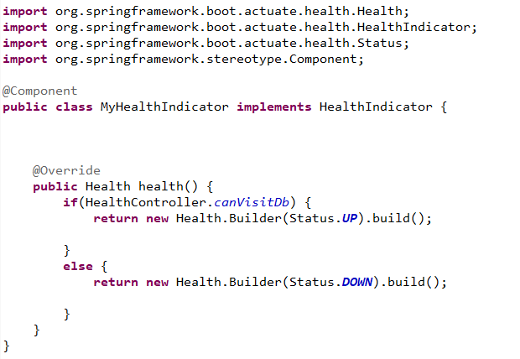
代码实现
健康指示器
判断健康状态

Slide 30
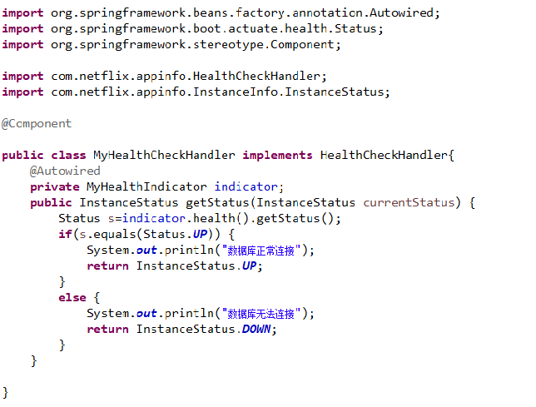
代码实现
实现健康检查处理器，将服务健康状态告诉服务器
一旦状态发生改变，重新向服务器注册。

Slide 31
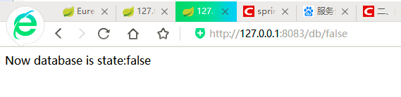
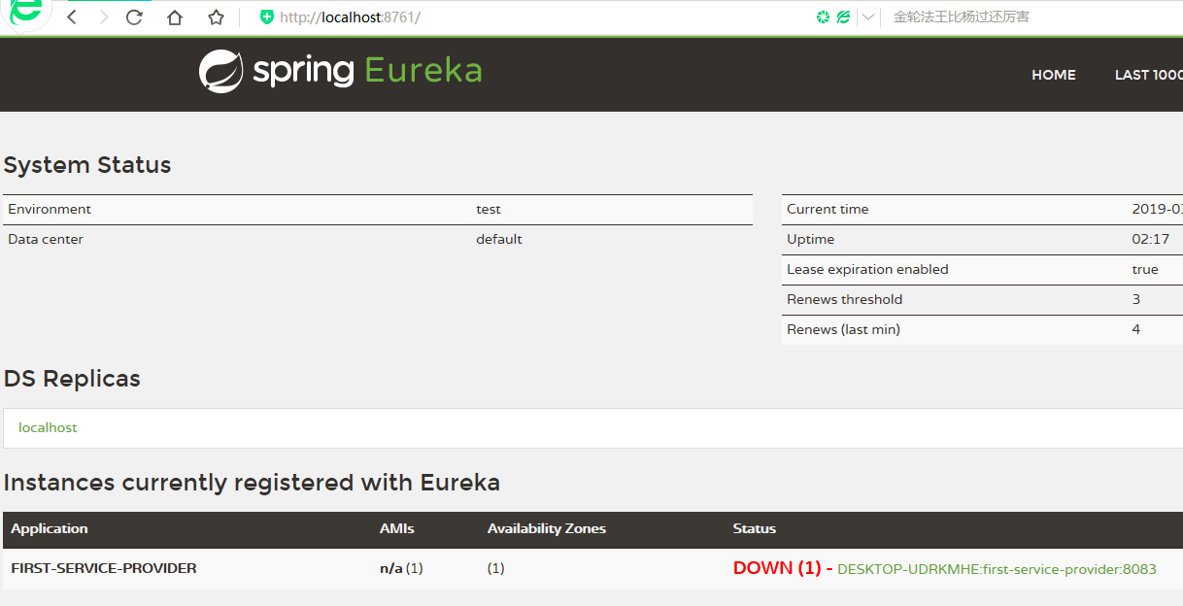
启动运行

Slide 32
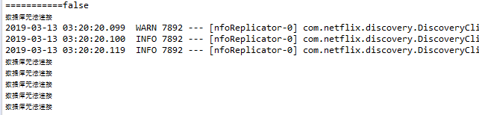
控制台输出

Slide 33
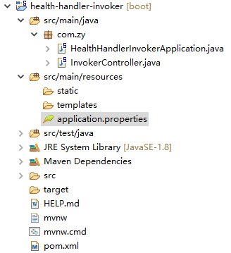

实现服务查询-健康自检

Slide 34
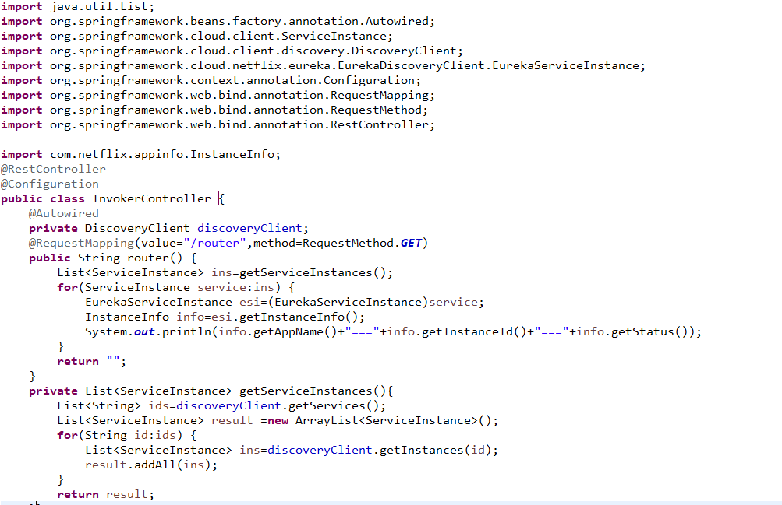

Slide 35
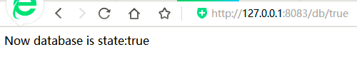
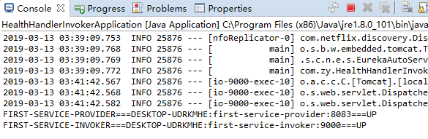
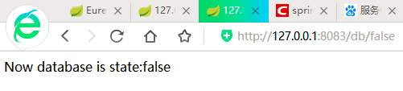
启动运行
http://127.0.0.1:9000/router
http://127.0.0.1:9000/router

Slide 36
总结
1、Eureka集群搭建
2、服务实例的健康自检
3、运用集群配置与服务自检开发应用

